Slide 1
Хореографія- вид сценічного мистецтва

Slide 2
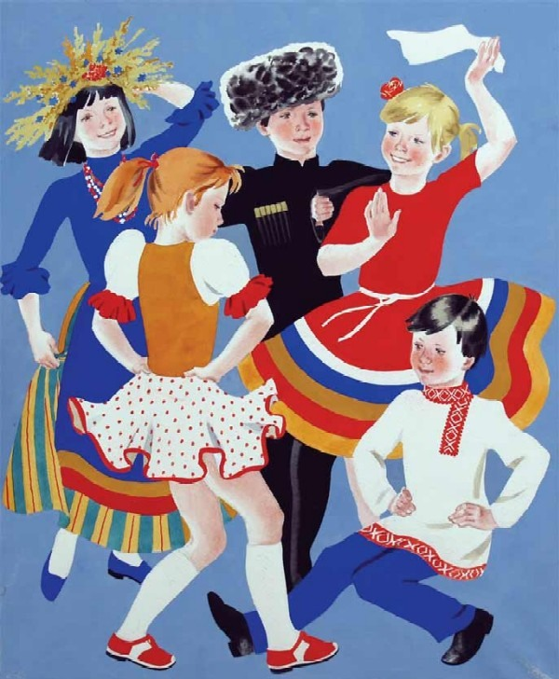
Танець, танок — вид мистецтва, де художні образи створюються засобами пластичних рухів людського тіла. В танці відображається емоційно-образний зміст музичних творів.

Slide 3
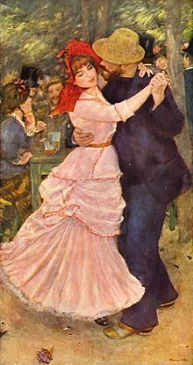
Танець існував та існує в культурних традиціях всього людства й людських спільнот. За довгу історію людства танець змінювався, відображаючи культурний розвиток. Існує дуже багато видів і форм танцю.

Slide 4
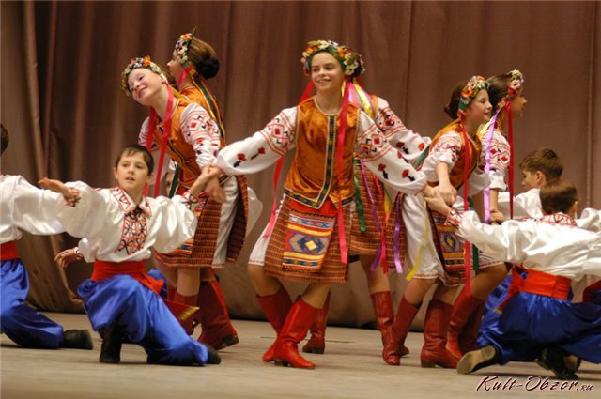
Народний танець — яскраве вираження менталітету і творчості кожного народу, віддзеркалення традицій, хореографічної мови, пластичної виразності у співвідношенні з музикою.

Slide 5
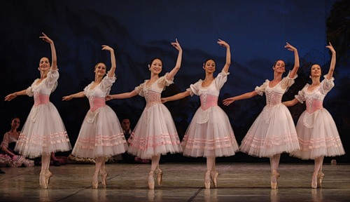
Класичний танець є основою мистецтва балету, започаткованого наприкінці XVI століття, і вимагає спеціальної підготовки.

Slide 6
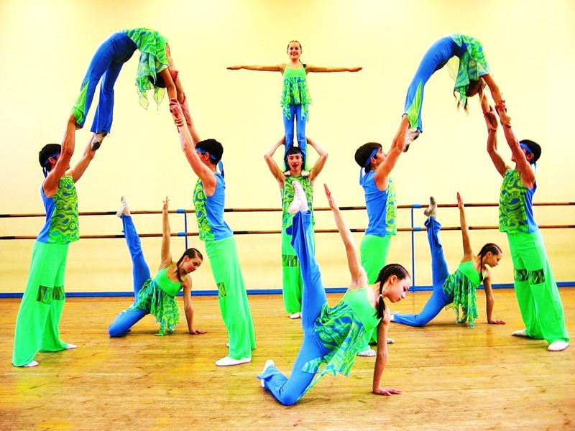
Естрадний танець має власну специфіку та підпорядкований завданням підтримки виступу певного естрадного співака.

Slide 7
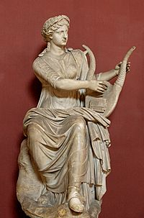
За кількістю учасників танці поділяються на сольні танці, парні танці та групові танці.
За призначенням танці поділяються на соціальні, обрядові, сценічні, еротичні тощо.
Музою танцю була Терпсіхора.

Slide 8
Танець здебільшого виконується під музику або спів, і розвиток різних видів і напрямків танцю відбувався водночас із розвитком відповідних музичних жанрів та музичних стилів. Для танцювальної музики здебільшого характерний чіткий ритм. Іноді, як у випадку степу чи фламенко, танцюрист або танцюристи самі створюють для себе музичний супровід, відбиваючи ритм підборами або використовуючи додаткові засоби на зразок кастаньєт чи маракасів.

Slide 9
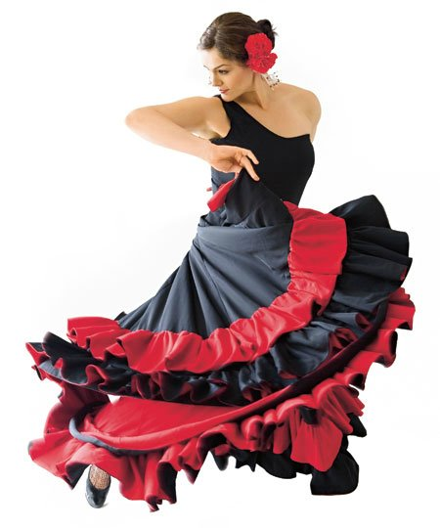
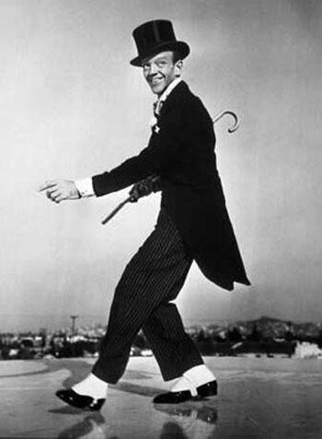
Фламенко
Степ

Slide 10
Танець споконвіку допомагав спілкуванню людей: весело проводити час з друзями, а молоді - знайомитися та зустрічатися: на сільських майданах, на балах, на вечірках, у клубах, на дансингах, дискотеках та в нічних клубах. Спілкуванню служать здебільшого парні танці, що виникли насамперед із цією метою.

Slide 11
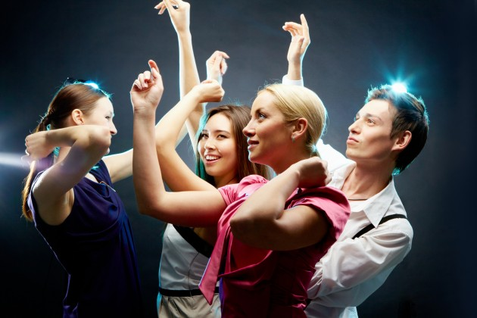
Дискотека

Slide 12
Історичними танцями називають здебільшого європейські танці, популярні в певну епоху на балах знаті. Багато з цих танців виросли з народних, однак набрали вишуканого культурного стилю. Популярні історичні танці змінювалися з епохами. До них належать павана, гальярда, контрданс, менует, мазурка, полонез, кадриль та інші.

Slide 13
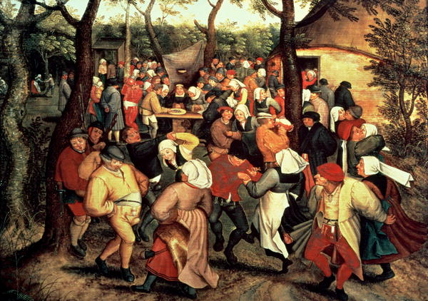
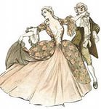

Slide 14
Бальні танці - різновид танців із партнером, які танцюють як для задоволення на балах та вечірках, так і на танцювальних змаганнях.
До програми міжнародних спортивних змагань входять десять танців, розділених на дві програми - стандартну і латиноамериканську.

Slide 15
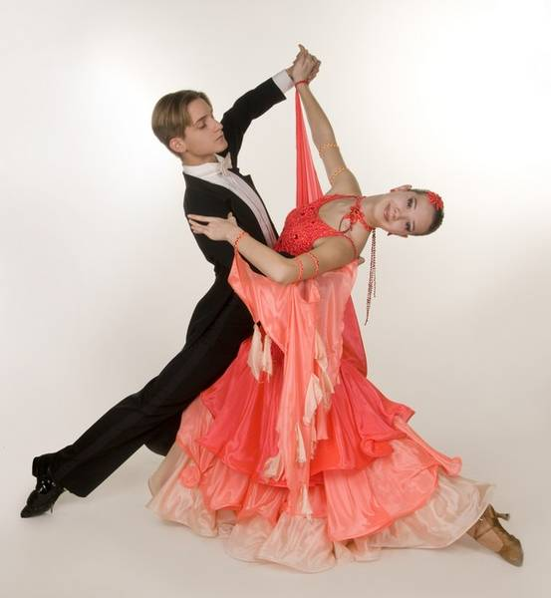
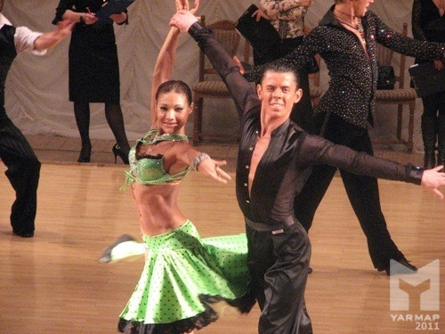

Slide 16
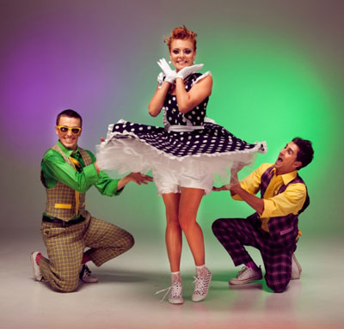
Свінгові танці увійшли в моду в 20-х роках 20 ст. разом із музикою в стилі свінг, однак своїм корінням вони завдячують танцям американців африканського походження, що танцювалися на плантаціях США ще в 19 ст. Помилково вважається, що для цих танців характерний високий темп та швидка робота ніг, насправді вони охоплюють майже усі музичні темпи.

Slide 17
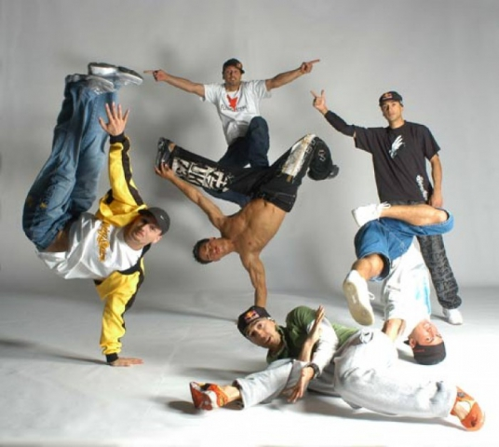
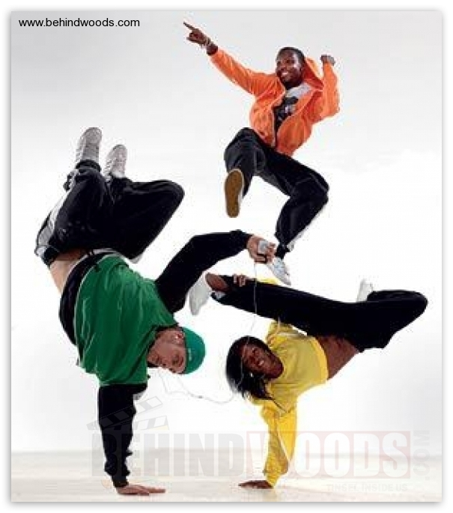
Загальна назва вуличний танець обіймає всі стилі сучасного танцю, що розвинулися за межами танцювальних студій та шкіл: на вулицях, шкільних подвір'ях, у нічних клубах. Вуличні танці часто імпровізаційні та соціальні за своїм призначенням.

Slide 18
Дякую за увагу!!!!

Slide 19

Підготувала: учениця 9- Б класу
Пилипенко Тетяна
Вчителю: Новіковій
Надії Валентинівні

